Slide 1



thi ®ua d¹y tèt - häc tèt
GD
ĐẠI SỐ 8

Slide 2






Trò chơi: Bấm số

Slide 3

Câu 1: Bất phương trình nào sau đây là bất phương trình bậc nhất một ẩn ?
a) x – 8 ≤ 0
b) 2y > 0
c) 0x + 8 ≥ 0
d) x² – 2x > 2

Slide 4
Hãy chọn đáp án đúng:
Câu 2. Tập nghiệm của bất phương trình
8 > x+2 là
A) Sai
B) Đúng

Slide 5
x < 6
Câu 3. Hình:
là biểu diễn tập nghiệm của bất phương trình nào ?

Slide 6
Tiết 61.BẤT PHƯƠNG TRÌNH BẬC NHẤT MỘT ẨN

Slide 7
TIẾT 61: BẤT PHƯƠNG TRÌNH BẬC NHẤT MỘT ẨN (tiết 2)
3. Giải bất phương trình bậc nhất một ẩn
Giải bất phương trình sau và biểu diễn tập nghiệm trên trục số
2x – 3< 0
-3x +12 ≥ 0

Slide 8

Ho¹t ®éng nhãm theo bÀN
Thời gian : 2 phút
Giải bất phương trình sau và biểu diễn tập nghiệm trên trục số
- 4x - 8 < 0
39
4
89
103
102
101
99
98
97
96
95
94
93
92
91
90
87
86
85
84
83
82
81
80
79
78
77
75
74
73
72
71
70
69
68
67
66
64
63
62
61
60
59
57
56
55
54
53
52
51
50
48
47
46
45
44
43
42
41
40
38
37
36
35
34
33
32
31
30
29
28
27
26
25
24
23
22
21
20
19
18
17
16
15
14
13
12
11
9
8
7
6
5
3
10
2
1
0
120
119
118
117
116
115
114
113
112
111
110
109
108
107
106
105
104
100
88
76
65
58
49
Bắt đầu
Yêu cầu:
Dãy 1: Hạng tử chứa ẩn ở vế trái.
Dãy 2: Chuyển hạng tử chứa ẩn sang vế phải.
Dãy 3: Làm theo cách dãy 1 hoặc dãy 2

Slide 9
3x + 5 < 5x - 7

Slide 10
TIẾT 61: BẤT PHƯƠNG TRÌNH BẬC NHẤT MỘT ẨN (tiết 2)
3. Giải bất phương trình bậc nhất một ẩn
4. Giải bất phương trình đưa được về dạng ax + b < 0; ax + b>0; ax + b ≤ 0; ax + b ≥ 0
Ví dụ : Giải bất phương trình sau và biểu diễn tập nghiệm trên trục số
3x + 5 < 5x - 7

Slide 11
Bài tập 1 : Giải các bất phương trình sau:
a) - 0,2 x - 0,2 > 2.(0,2x - 1)
b)

Slide 12
Bài 2: Tìm lỗi trong lời giải bài toán sau:
Giải bất phương trình
15 – 6x < 14 – 2x
⇔ - 6x + 2x < 14 - 15
⇔ - 4x < - 1
⇔ - 4x : (- 4) < - 1:(- 4)
>
Vậy nghiệm của bất phương trình là:

Slide 13
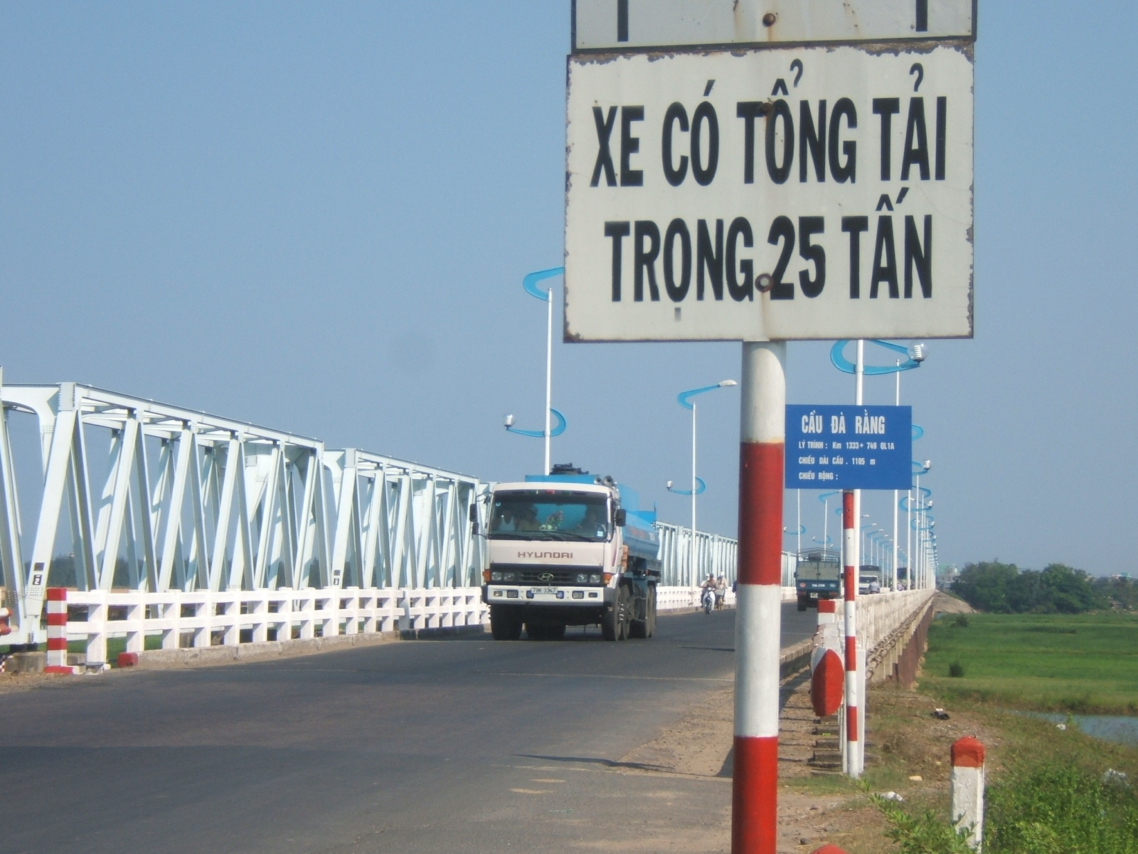
Hình ảnh sau cho ta tập nghiệm về bất phương trình nào?

Slide 14
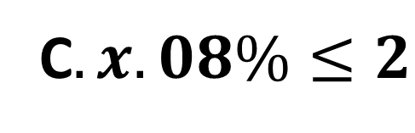

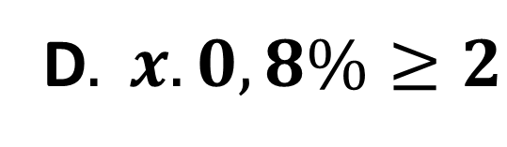
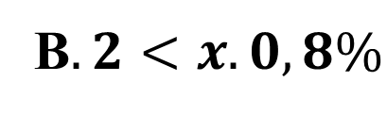
Bài 3. Lập bất phương trình cho bài toán sau: Một ngân hàng đang thực hiện tỉ lệ lãi gửi tiết kiệm hàng tháng là 0,8%. Hỏi rằng, muốn có tiền lãi hàng tháng ít nhất là 2 triệu đồng thì số tiền lãi phải gửi tiết kiệm ít nhất là bao nhiêu tiền ?
Gọi x(tính bằng triệu đồng) là số tiền gửi vào ngân hàng. Khi đó x thỏa mãn bất phương trình nào?
$$A. 2>x. 0,8\%$$
B$. 2<x. 0,8\%$
C$. x.08\%≤2$
D$. x.0,8\%≥2$

Slide 15
HƯỚNG DẪN VỀ NHÀ - Học thuộc 2 quy tắc biến đổi bất phương trình, vận dụng thành thạo các quy tắc này để giải bất phương trình bậc nhất một ẩn và giải bất phương trình đưa về dạng: ax + b > 0; ax + b < 0; ax + b ≥ 0; ax + b ≤ 0 - Xem lại các ví dụ và bài tập đã chữa. Làm các 23,24,25/sgk/47 - Tiết sau học: Luyện tập

Slide 16


0:00
0:33
0:34
0:32
1:12
0:28
0:16
0:11
0:05
0:03
0:01
0:15
0:42
0:08
1:18
1:03
1:14
1:00
1:09
0:50
0:52
0:30
0:26
0:22
0:13
0:10
0:04
0:31
0:27
0:25
0:23
0:21
0:14
0:29
0:19
0:12
0:09
0:06
0:41
0:20
0:18
0:47
0:07
1:20
1:27
1:25
1:23
1:07
1:28
0:48
0:49
0:59
0:58
0:24
0:17
0:02
0:40
0:39
0:37
0:36
1:10
1:15
1:04
1:01
0:46
0:35
0:44
0:43
0:38
0:55
0:53
0:51
0:57
0:56
1:06
1:29
1:24
1:16
1:08
1:30
1:13
1:02
1:22
1:17
1:21
1:05
0:45
1:26
1:19
1:11
0:54
Ch©n thµnh c¶m ¬n
c¸c thÇy c« gi¸o vµ c¸c em häc sinh!

Slide 18
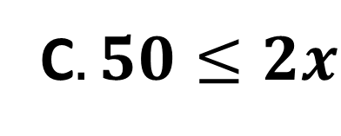

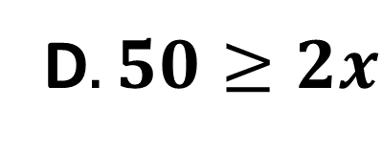
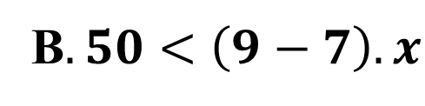
Bài 3. Lập bất phương trình cho bài toán sau: Quãng đường từ A đến B dài 50km. Một ô tô đi từ A đến B, khởi hành lúc 7giờ. Hỏi ô tô phải đi với vận tốc bao nhiêu km/h để đến B trước 9 giờ cùng ngày?
Gọi vận tốc của ô tô là x (km/h; x>0). Khi đó x thỏa mãn bất phương trình nào?
$$A. 50>(9−7).x$$
B$. 50<\left(9−7\right).x$
C$. 50≤2x$
D$. 50≥2x$

